Slide 1
Презентация на тему
«Весна».
Автор Сухомлинова
Наталья Николаевна
воспитатель
МДОУ ЦРР д/с №2 «Ручеек»
г. Подольк

Slide 2
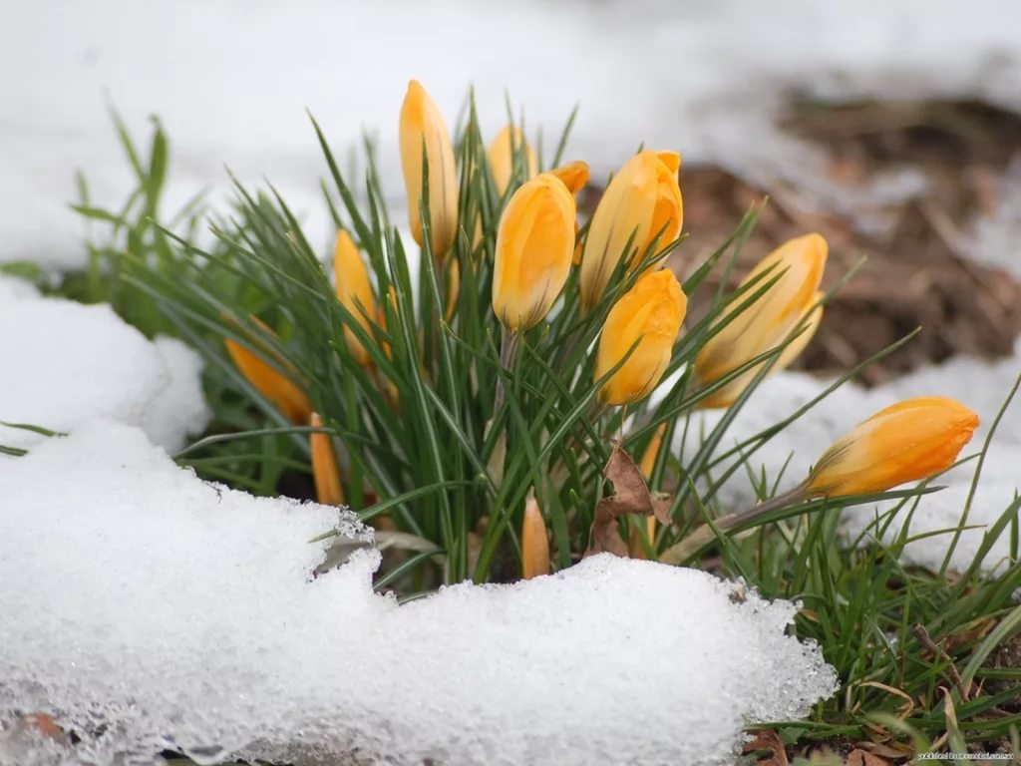
ВЕСНА

Slide 3
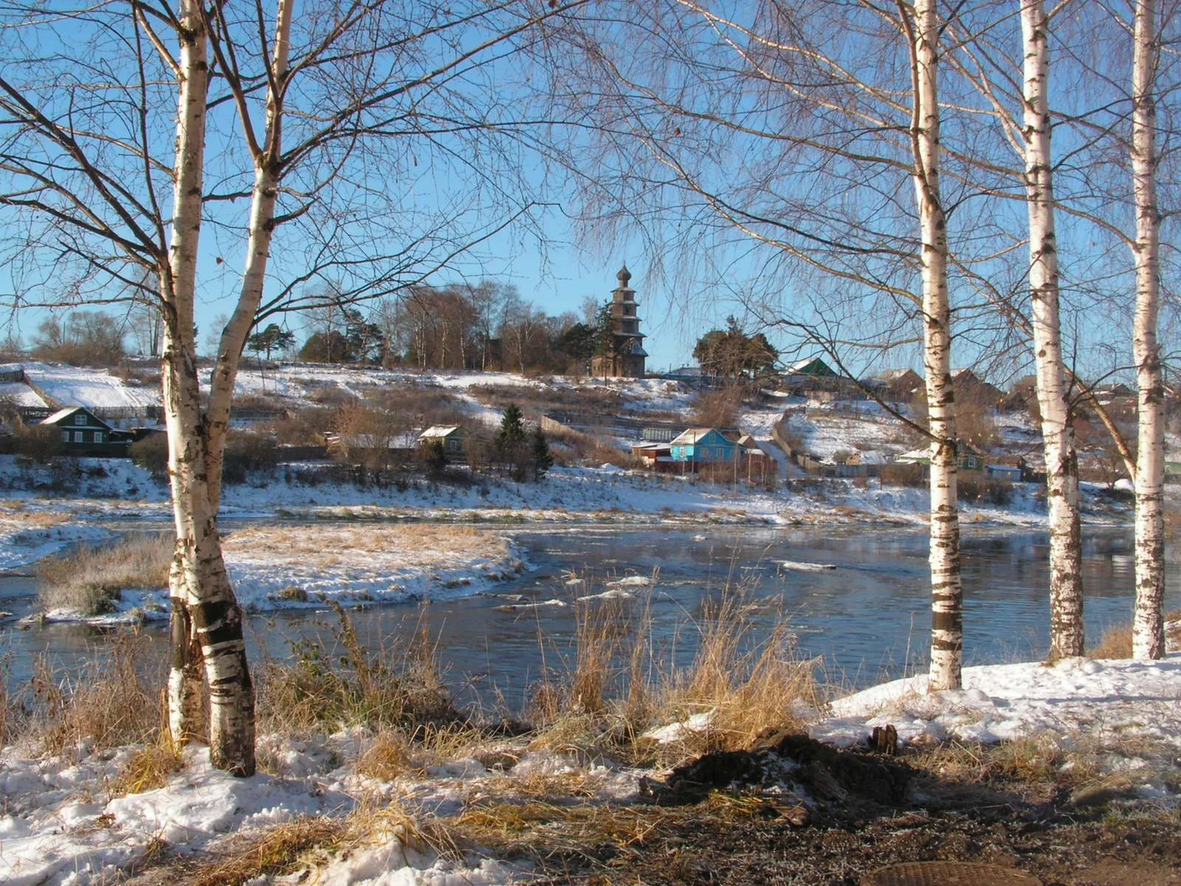
Презентация «Весна» (средняя группа)
Программное содержание:
закрепить знания детей о весне и весенних месяцах;
развивать умения обобщать полученные знания;
расширять словарный запас детей;
воспитывать интерес к окружающему миру и любовь к природе.

Slide 4
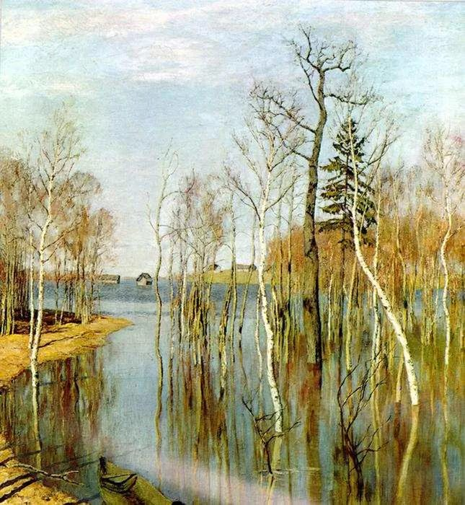
Ребята! Сегодня мы с вами отправимся в весенний лес! К нам весна шагает Быстрыми шагами, И сугробы тают Под её ногами. Чёрные проталины На полях видны. Видно очень тёплые Ноги у весны. (И. Токмакова)

Slide 5
Но для того, чтобы весна впустила нас в свой волшебный лес, нам нужно отгадать загадки. Вы готовы?
Тает снежок, ожил лужок, день прибывает. Когда это бывает? ( Весной)
Снежок растаял и с полей бежит проворливый… (Ручей)
Из-под снега расцветает. Раньше всех весну встречает. (Подснежник)
Что за тонкие иголки зеленеют на пригорке? Это, выросши едва, к солнцу тянется… (Трава)

Slide 6
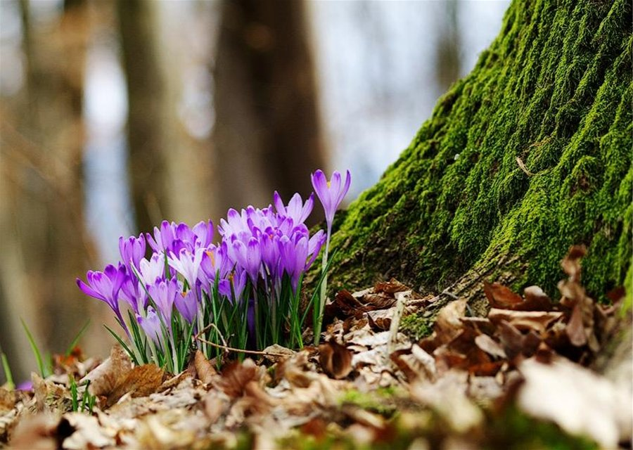
Вот мы и пришли в весенний лес. Какие цветы нас встречают первыми в марте?

Slide 7
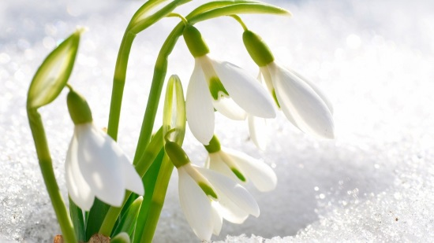
Подснежник
Прорастает сквозь снежок, К солнечным лучам, цветок, Маленький и нежный, Беленький подснежник.

Slide 8
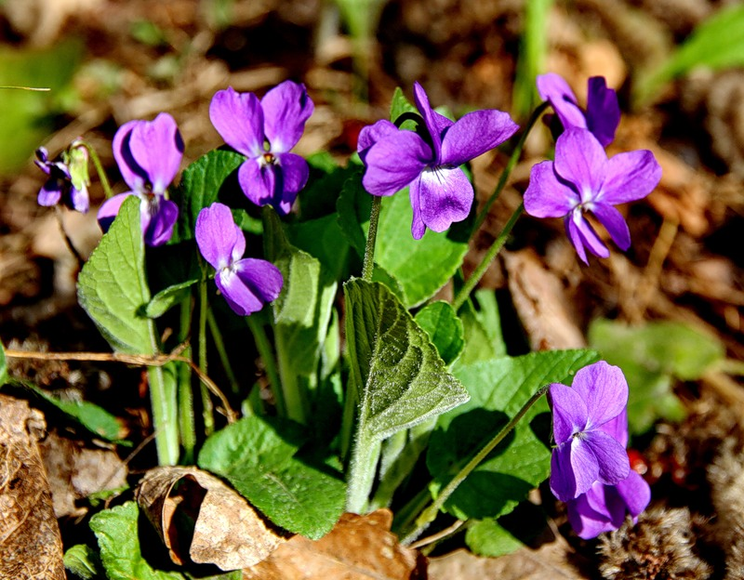
Фиалка
Весенняя весталка,
Мечтательный цветок,
Как мил мне твой, фиалка,
Прохладный огонек!

Slide 9
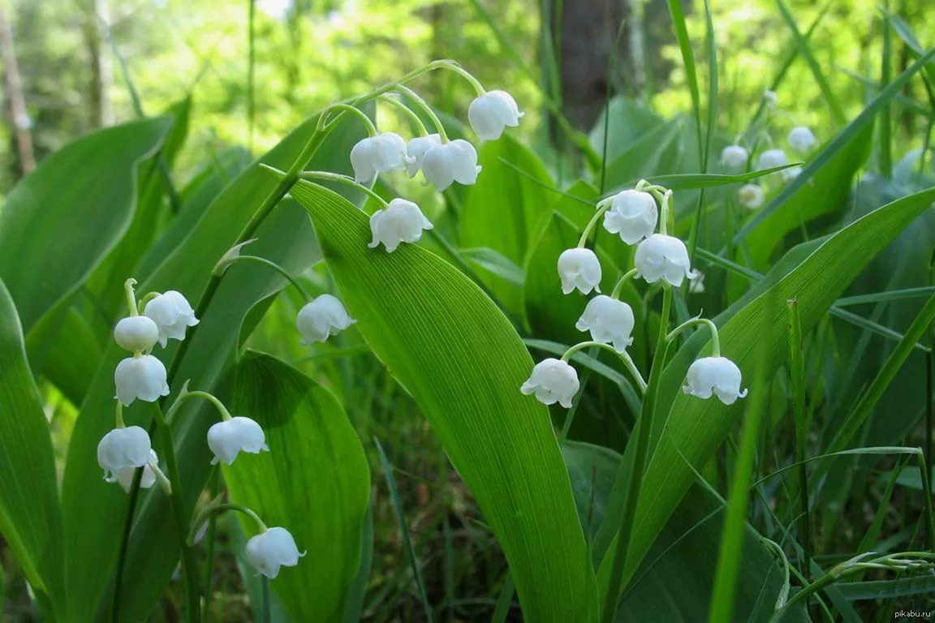
Ландыш
Как горошинки резные На высокой ножке, Ландыши цветут лесные Прямо у дорожки.

Slide 10
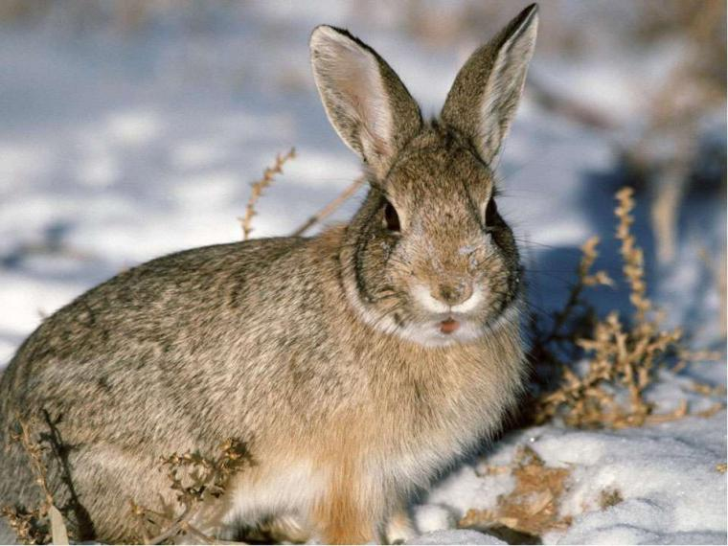
Теперь давайте понаблюдаем как изменился лес с приходом весны?
Заяц поменял шубку с белой на серую.

Slide 11
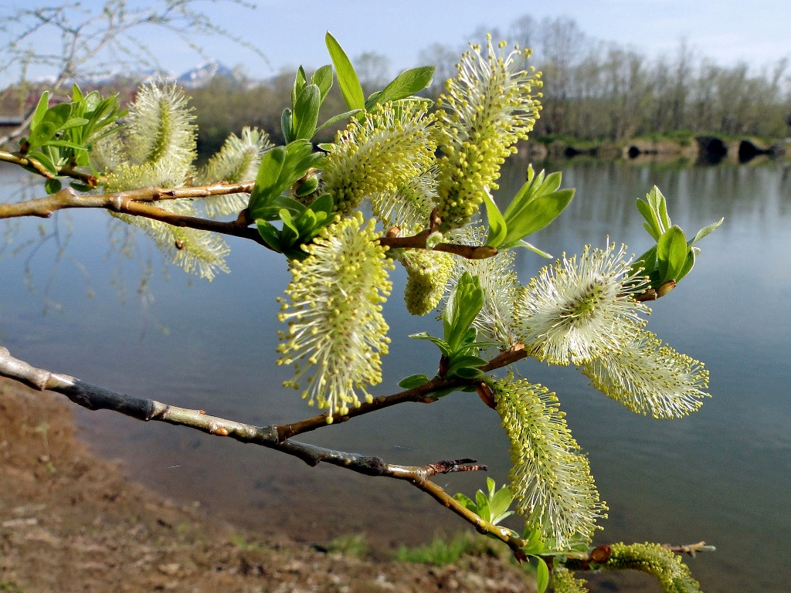
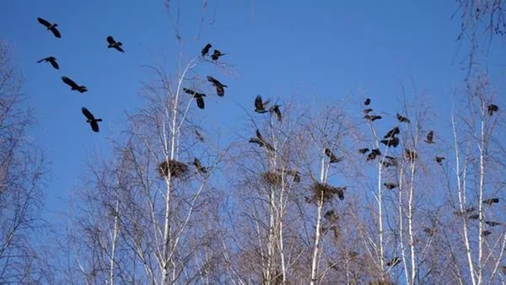
Вернулись с юга птицы.
Зацвела верба.

Slide 12
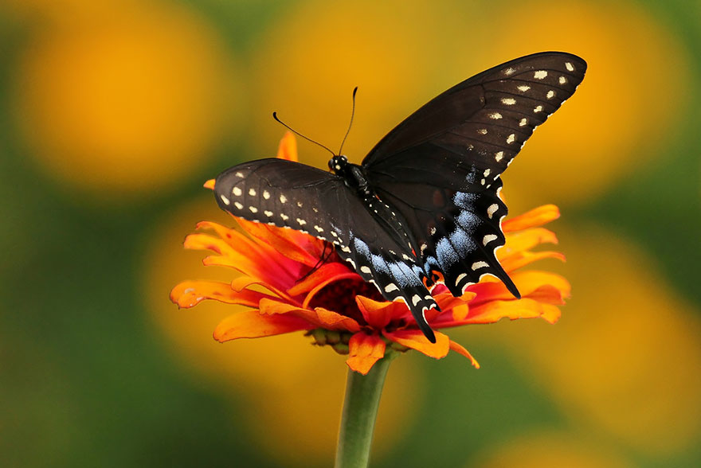
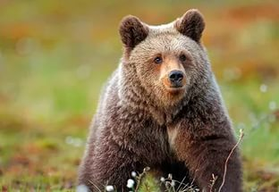
Бабочки порхают.
Проснулся медведь.

Slide 13
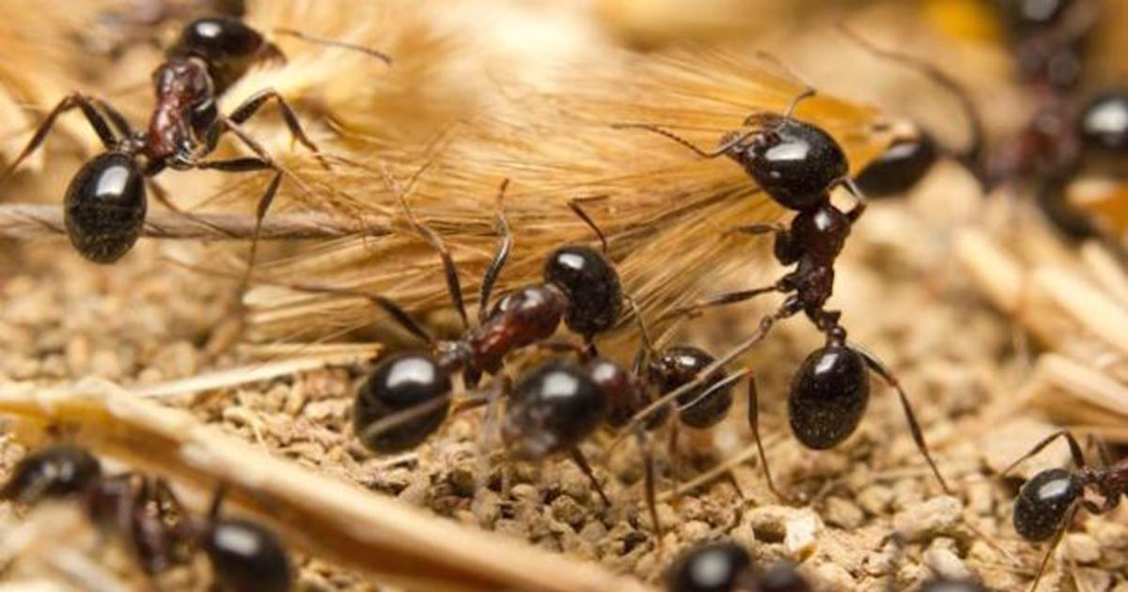
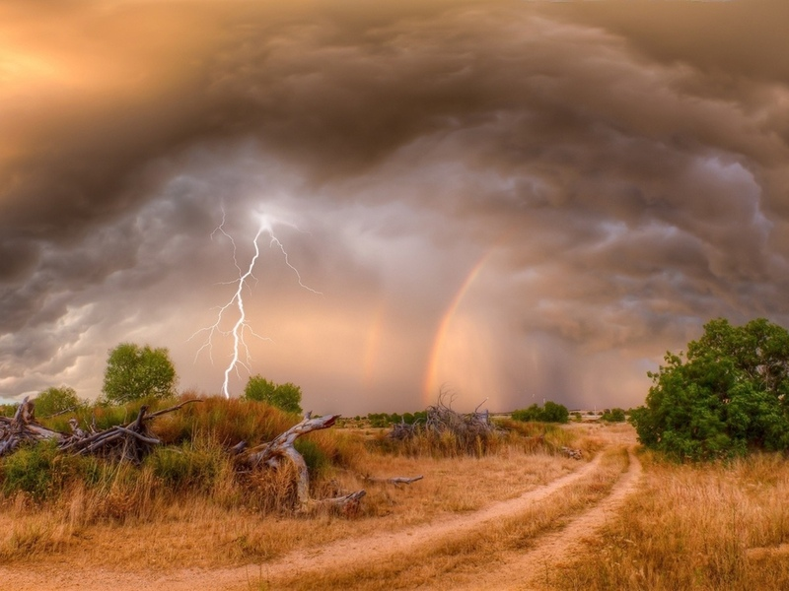
Гремят первые грозы.
Везде снуют неутомимые муравьи.

Slide 14
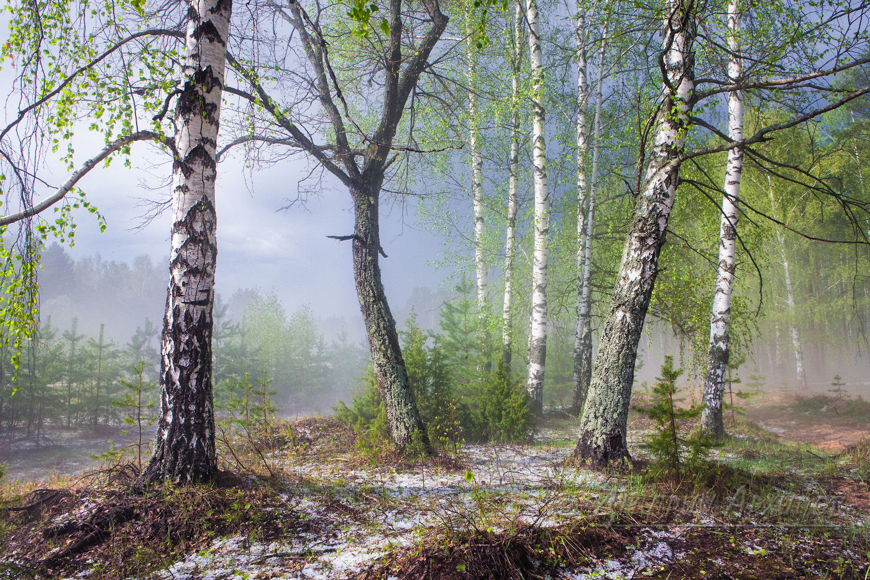
Вот мы и побывали в красивом весеннем лесу!
Вот уж снег последний в поле тает, Теплый пар восходит от земли, И кувшинчик чистый расцветает, И зовут друг друга журавли. Юный лес, в зеленый дым одетый, Теплых гроз нетерпеливо ждет, Все весны дыханием согрето, Все кругом и любит и поет... А. Толстой

